Slide 1
2023届高三生物期末调研试卷试题分析2
李旭 南京师范大学附属中学

Slide 2
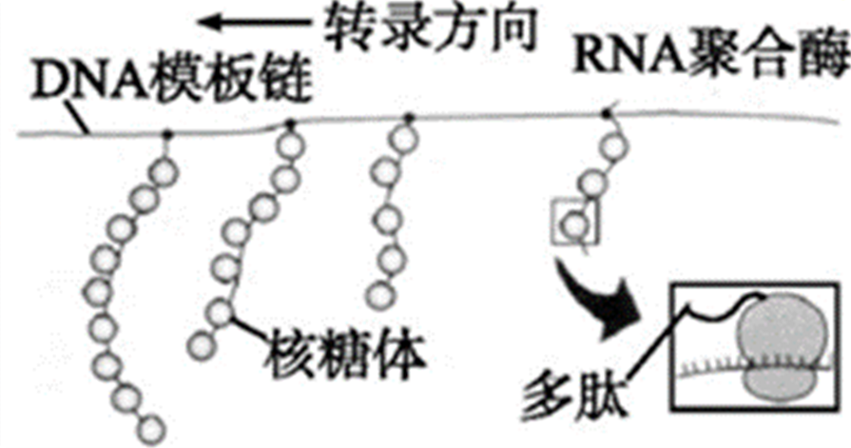
5.下图为真核细胞核仁中形成rRNA的DNA片段进行转录的状况示意图。下列有关叙述错误的是
A．b段是此时该DNA未被转录的区段
B．RNA聚合酶的移动方向是由左向右
C．d是转录产物rRNA的5'端
D．核仁与核糖体的形成有关

Slide 3
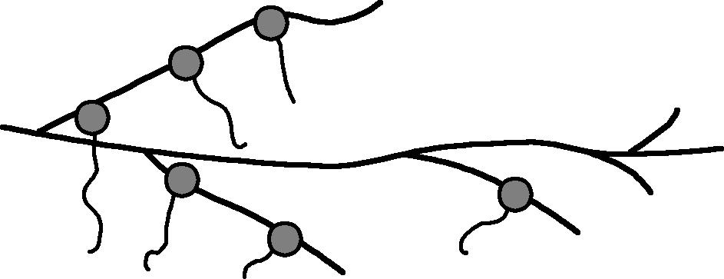
[2021江苏盐城期中调研]下图为原核细胞某个基因转录和翻译过程示意图。下列有关叙述正确的是( )
B
A. 图中有3条mRNA与模板DNA形成杂交双链
B. 该基因被转录多次，方向均由右向左进行
C. 转录完成后立即就开始了翻译过程
D. 多个核糖体共同完成一条多肽链的合成，提高了翻译效率

Slide 4
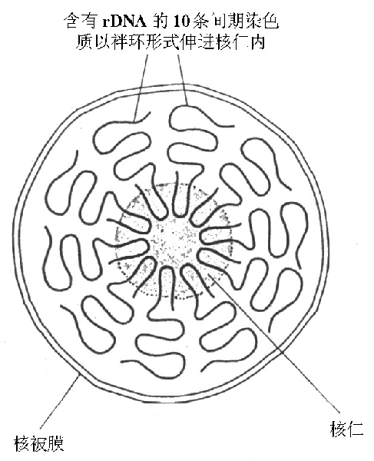
核仁

Slide 5
6．若控制家蚕某一对相对性状的基因A、a位于Z染色体上，且ZªW胚胎致死。现用杂合的雄性个体与雌性个体杂交，产生的F₁自由交配，则F₂中雌性个体所占比例为
A．1/3
B．4/7
C．1/2
D．3/7
Z^{A}Zª
Z^{A}W
亲本
Z^{A}Zª
Z^{A}W
1/2Z^{A}Zª
1/2Z^{A}W
F1
1/2Z^{A} Z^{A}
1/2ZªW（致死）
 | 3/4Z^{A} | 1/4Zª
1/2Z^{A} | 3/8Z^{A} Z^{A} | 1/8Z^{A}Zª
1/2W | 3/8Z^{A}W | 1/8ZªW（致死）

Slide 6
8．某一种群由于地理隔离形成种群甲和种群乙。下列有关叙述正确的是
A．甲和乙经长期地理隔离，就会产生生殖隔离
B．若甲和乙仍为同一物种，则它们具有相同的种群基因库
C．突变和基因重组使甲、乙的种群基因频率发生定向改变
D．即使甲和乙能自由交配，也不能确定它们是否存在生殖隔离

Slide 7
生殖隔离
受精前的生殖隔离
生态隔离、季节隔离、生理隔离、形态隔离和行为隔离
受精后的生殖隔离
杂种不活、杂种不育和杂种衰败

Slide 8
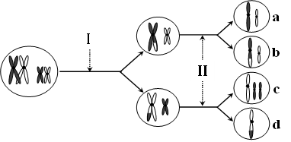
16．下图表示人体精巢中某细胞的分裂过程（示部分染色体）。下列有关叙述正确的是
A．过程Ⅰ发生了姐妹染色单体间的交叉互换
B．过程Ⅱ发生了着丝粒分裂
C．精巢中，a类型细胞数量与b类型细胞数量相当
D．细胞c中不存在同源染色体
减数第一次分裂
减数第二次分裂
同源染色体非姐妹染色单体
亲本型、重组型

Slide 9
17．某二倍体生物的基因A可编码一条含63个氨基酸的肽链，在紫外线照射下，该基因内部插入了三个连续的碱基对，突变成基因a。下列有关叙述正确的是
A．基因A转录形成的mRNA上至少有64个密码子
B．基因A突变成基因a后，基因的热稳定性升高
C．基因A突变成基因a后，不一定会改变生物的性状
D．突变前后编码的两条肽链，最多有2个氨基酸不同
翻译后加工

Slide 10
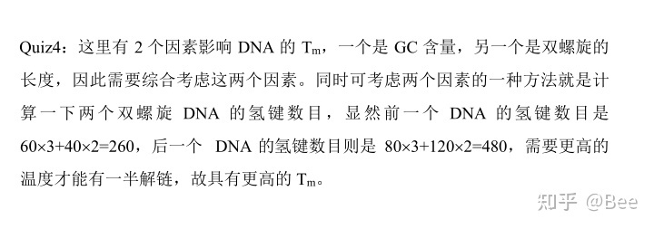
DNA的热稳定性
DNA碱基中G与C之间形成3个氢键而A与T之间形成2个氢键，氢键数越多，其DNA分子的热稳定性越好。

Slide 11
碱基置换突变
指DNA分子中一个碱基对被另一个不同的碱基对取代所引起的突变，也称为点突变。
移码突变
指DNA片段中某一位点插入或丢失一个或几个（非3或3的倍数）碱基对时，造成插入或丢失位点以后的一系列编码顺序发生错位的一种突变。它可引起该位点以后的遗传信息都出现异常。发生了移码突变的基因在表达时可使组成多肽链的氨基酸序列发生改变，从而严重影响蛋白质或酶的结构与功能。
缺失突变
基因也可以因为较长片段的DNA的缺失而发生突变。通常由缺失造成的突变不会发生回复突变。
插入突变
一个基因的DNA中如果插入一段外来的DNA，那么它的结构便被破坏而导致突变。

Slide 12
同义突变
碱基置换后，虽然每个密码子变成了另一个密码子，但由于密码子的简并性，因而改变前、后密码子所编码的氨基酸不变，故实际上不会发生突变效应。
错义突变
碱基对的置换使mRNA的某一个密码子变成编码另一种氨基酸的密码子的突变称为错义突变。错义突变可导致机体内某种蛋白质或酶在结构及功能发生异常，从而引起疾病。
无义突变
某个编码氨基酸的密码突变为终止密码，多肽链合成提前终止，产生没有生物活性的多肽片段，称为无义突变。
终止密码突变
基因中一个终止密码突变为编码某个氨基酸的密码子的突变称为终止密码突变。由于肽链合成直到下一个终止密码出现才停止，因而合成了过长的多肽链，故也称为延长突变。

Slide 13
23．（11分）鱼鳞病（相关基因为A、a）和遗传性肾炎（相关基因为B、b）都属于单基因遗传病（注：基因位置不考虑X、Y染色体的同源区段）。图1是某鱼鳞病患者家系，图2是某遗传性肾炎患者家系，
每个家系中只有一种遗传病患者。请回答下列问题：
（1）据图1和图2判断，鱼鳞病可能的遗传方式是 ；
遗传性肾炎可能的遗传方式是 。若仅考虑各家系中的遗传病，据此推测，图1中“？”为正常女性的概率
是 （2分），图2中Ⅱ-3的基因型是 。
Aa
Aa
bb
Bb
X^{A}Y
X^{A}Xª
X^{b}Y
X^{B}X^{b}
bb
X^{B}X^{b}
伴X隐性遗传或常染色体隐性遗传
伴X隐性遗传或常染色体隐性遗传
3/8或1/2
Bb或X^{B}X^{b}

Slide 14
（2）现将相关DNA片段进行酶切，分离得到控制这两种遗传病的相关基因片段。下表记录了两个家族中部分家庭成员的检测结果（注：“+”表示存在，“-”表示不存在，“×”表示未检测）。
①表中基因1～4中，代表基因A的是 ，代表基因B的是 。
②图1中，Ⅲ-9 为纯合子的概率为 ；图2中，Ⅲ-1的基因型为 。
③若图1中的Ⅲ-8与图2中的Ⅱ-1婚配，则其子女只患一种病的概率
是 （2分）。
 |  | 图1家族 |  | 图2家族
 |  | Ⅱ-5 | Ⅱ-6 | Ⅰ-1 | Ⅰ-2 | Ⅱ-2 | Ⅱ-3
基因A、a | 基因1 | ＋ | － | ＋ | × | × | ＋
 | 基因2 | ＋ | ＋ | ＋ |  |  | ＋
基因B、b | 基因3 | ＋ | ＋ | × | ＋ | － | ＋
 | 基因4 | － | ＋ |  | ＋ | ＋ | ＋
2
3
bbX^{A}X^{A}
bbX^{A}Xª
1/4
7/24

Slide 15
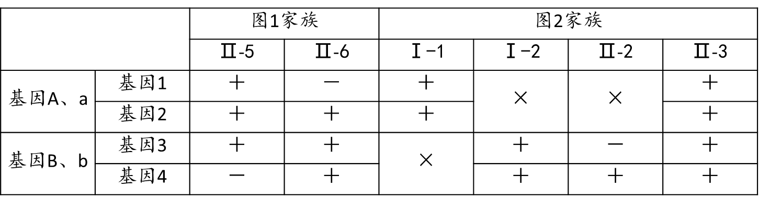
Bb
Aa
Aa
Aa
Aa
X^{B}Y
bb
Bb
X^{A}Y
X^{A}Xª
X^{A}Xª
X^{A}Y
X^{b}Y
X^{B}X^{b}
bb
X^{B}X^{b}
a
A
B
b
①表中基因1～4中，代表基因A的是 ，代表基因B的是 。
2
3

Slide 16
Bb
BB
X^{A}Y
Bb
X^{A}Xª
bb
X^{A}Y
Bb
X^{A}Xª
bb
X^{A}X^{A}
每个家系中只有一种遗传病患者
X^{A}Xª
a
A
B
b
②图1中，Ⅲ-9 为纯合子的概率为 ；
图2中，Ⅲ-1的基因型为
1/4
1/2BB X 1/2 X^{A}X^{A}
bbX^{A}X^{A}
bbX^{A}Xª
基因型书写：常染色体基因在前，性染色体基因在后

Slide 17
Bb
X^{A}Xª
Bb
X^{A}Y
BB
X^{A}Y
Bb
X^{A}Xª
bb
X^{A}Y
Bb
X^{A}Xª
1/3BB
1/2X^{A}X^{A}
2/3Bb
1/2X^{A}Xª
bb
X^{A}X^{A}
1/2BB
XªY
1/2Bb
每个家系中只有一种遗传病患者
X^{A}Xª
a
A
B
b
1/2BB
XªY
1/3BB
1/2X^{A}X^{A}
1/2Bb
2/3Bb
1/2X^{A}Xª
③若图1中的Ⅲ-8与图2中的Ⅱ-1婚配，则其子女只患一种病的概率
是 （2分）。
7/24

Slide 18
Ⅲ-8
Ⅱ-1
1/2BB
XªY
1/3BB
1/2X^{A}X^{A}
1/2Bb
2/3Bb
1/2X^{A}Xª
患遗传性肾炎1/12
不患遗传性肾炎11/12
患鱼鳞病1/4
不患鱼鳞病3/4
 | 患遗传性肾炎1/12 | 不患遗传性肾炎11/12
患鱼鳞病1/4 | 两病都患 1/48 | 只患遗传性肾炎11/48
不患鱼鳞病3/4 | 只患鱼鳞病 3/48 | 不患病 33/48
只患一种病的概率
7/24

